Slide 1
Hádejte písničku
(podklad pro aktivitu)
Mgr. Lucia Drotárová, PhD.

Slide 2
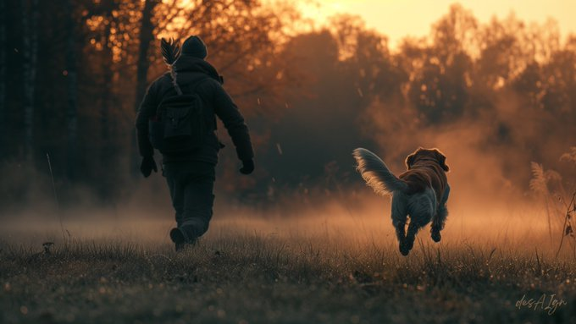

Slide 3
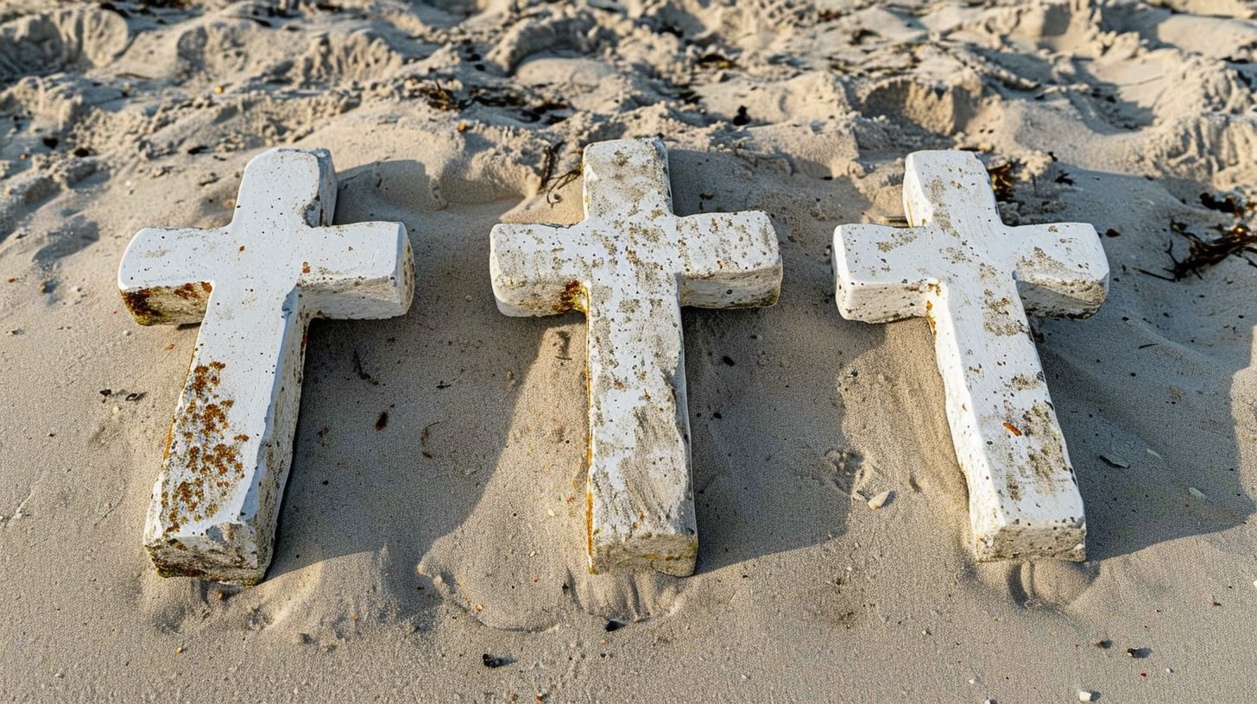

Slide 4
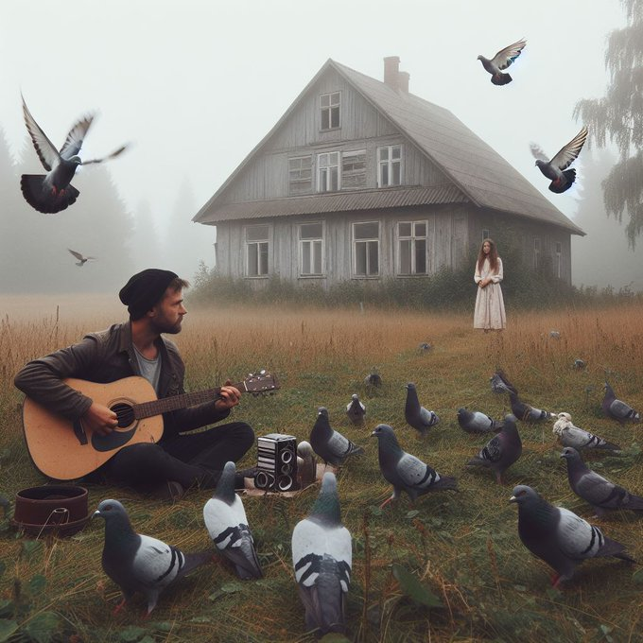

Slide 5


Slide 6
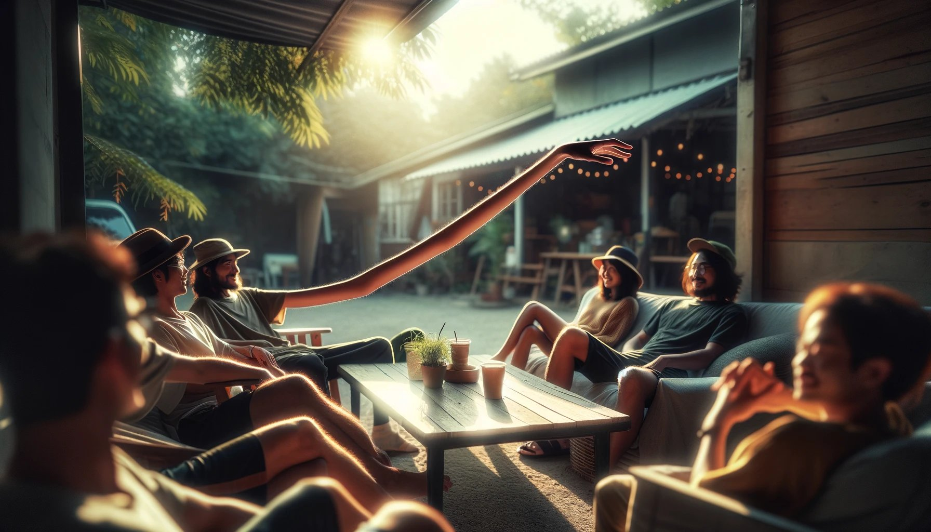

Slide 7
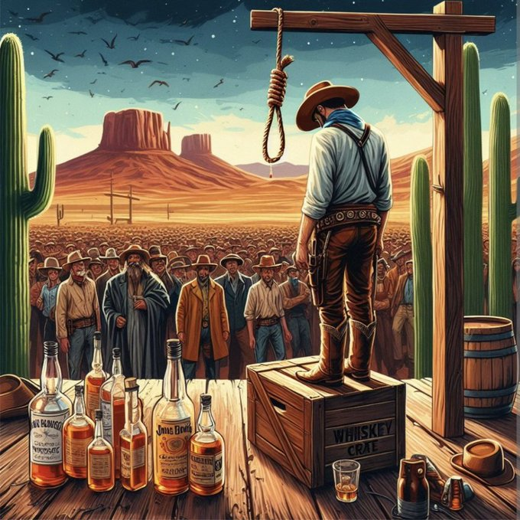
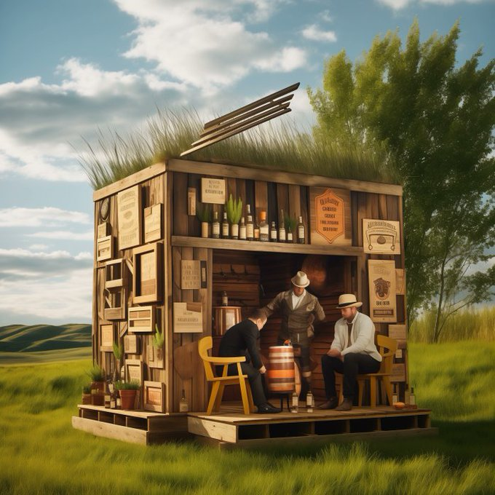

Slide 8
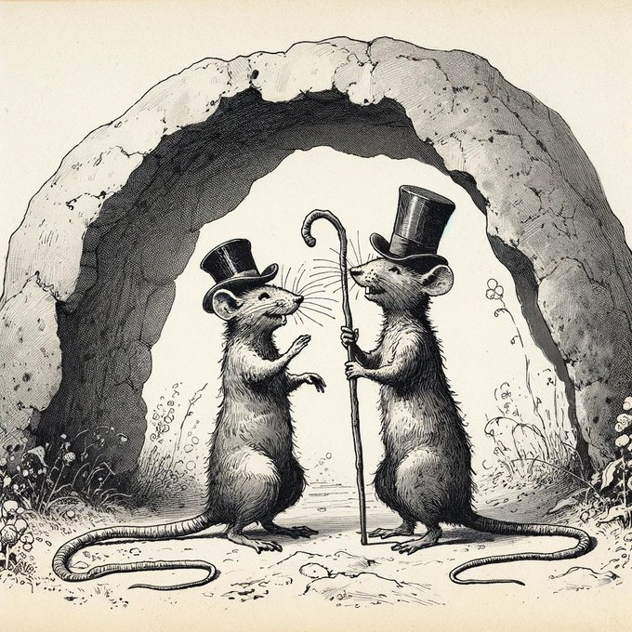

Slide 9
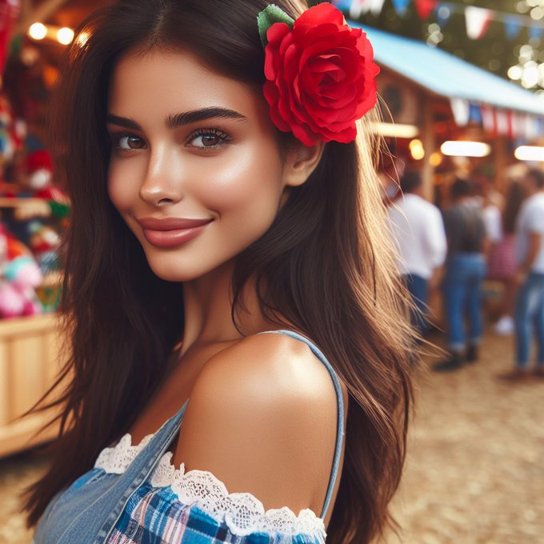

Slide 10
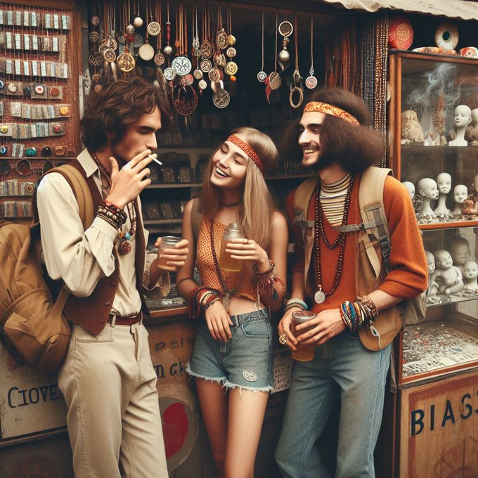

Slide 11
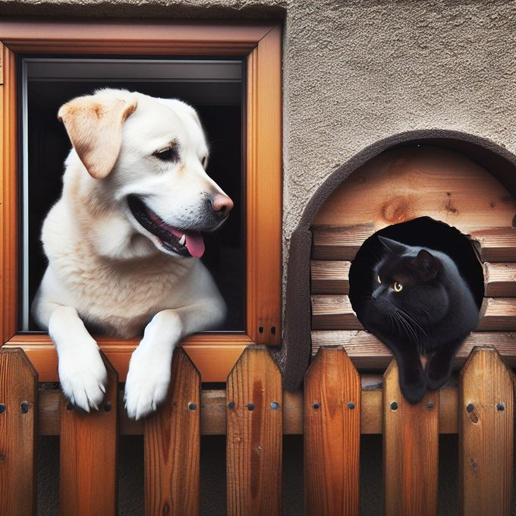

Slide 12
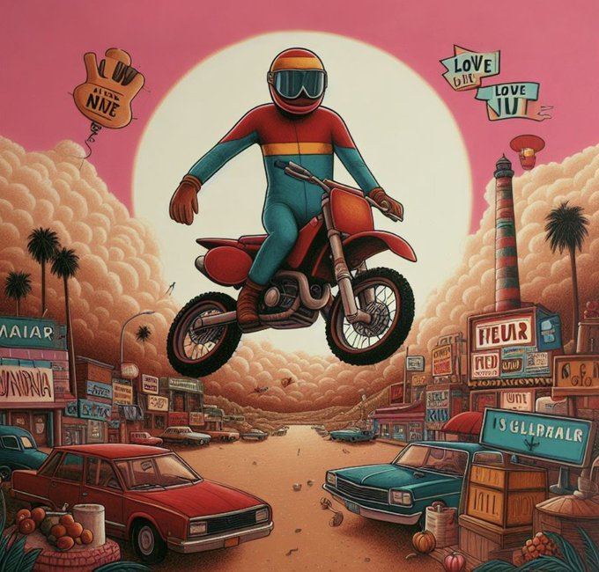

Slide 13
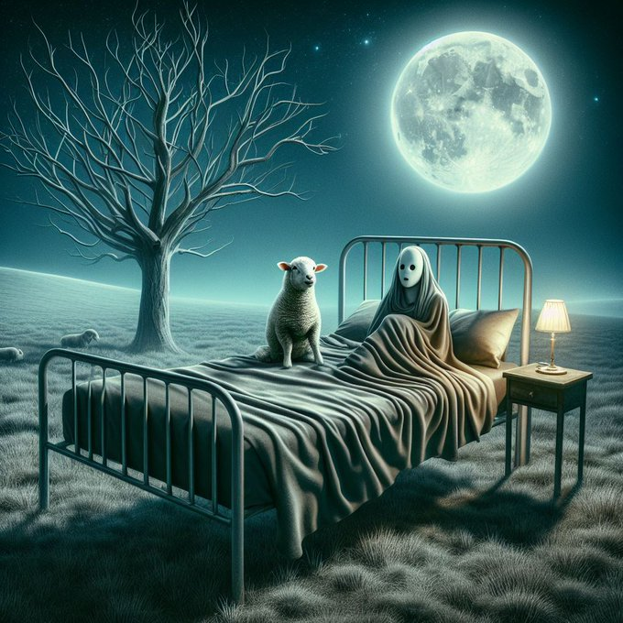

Slide 14
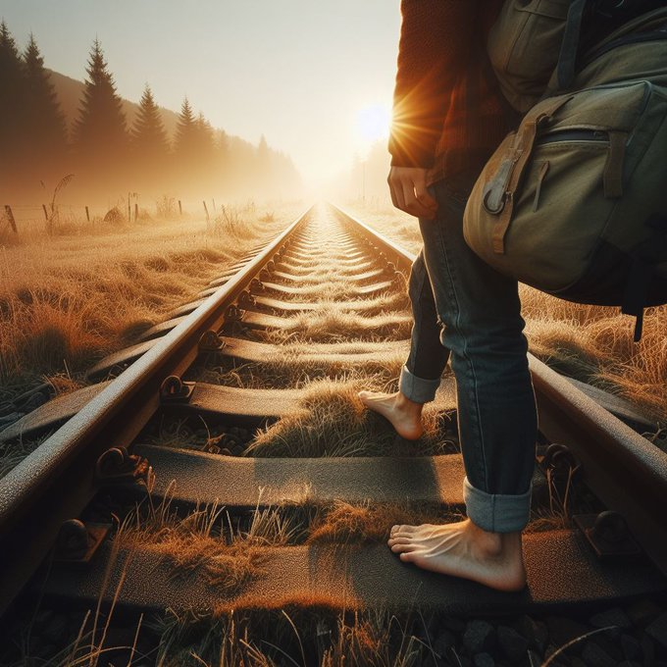
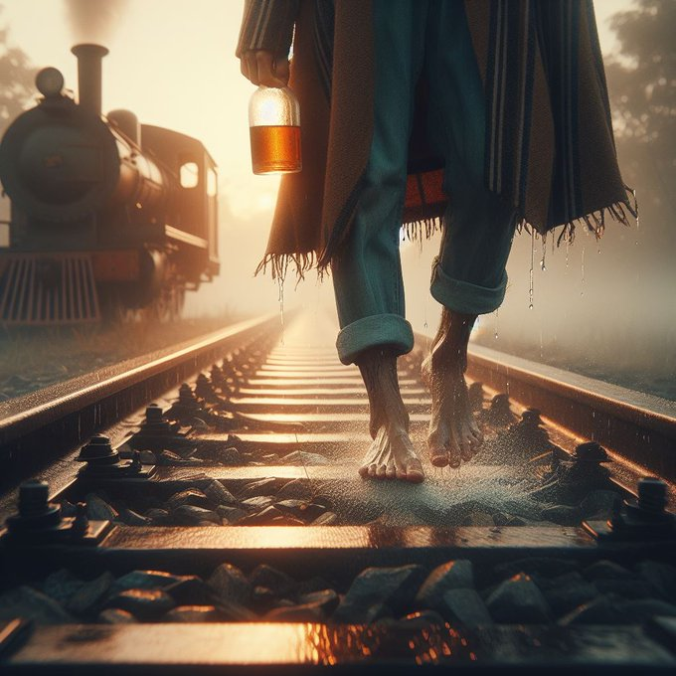

Slide 15
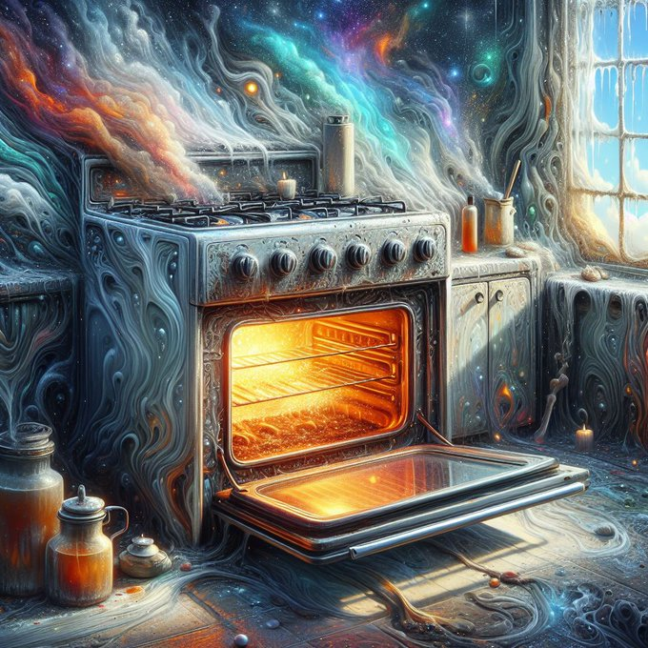

Slide 16
A několik zahraničních...

Slide 17
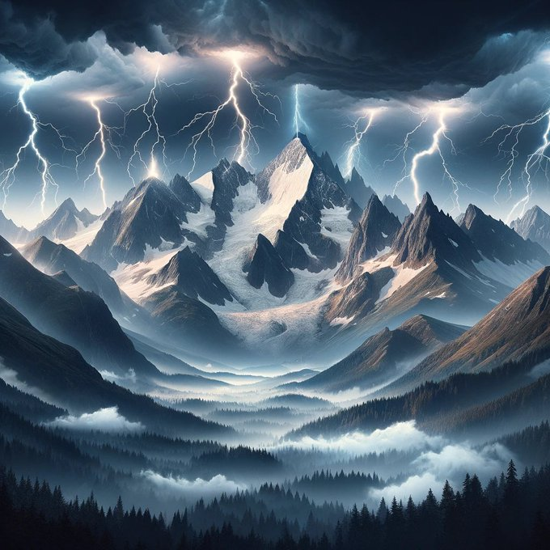

Slide 18


Slide 19
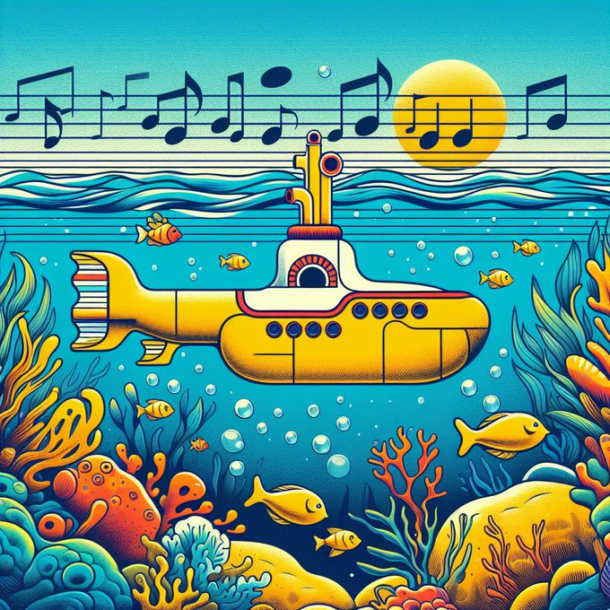

Slide 20
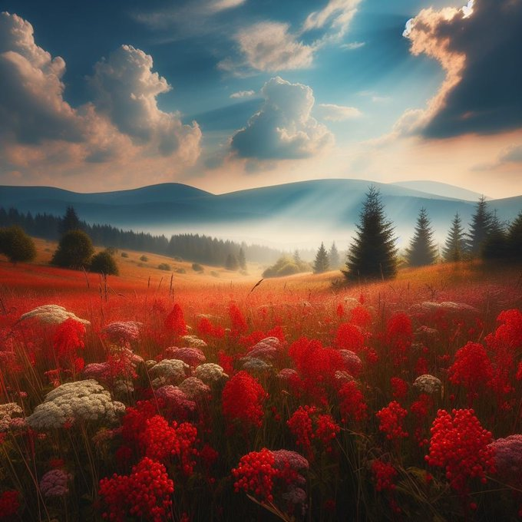

Slide 21
Poznámka na závěr:

Slide 22
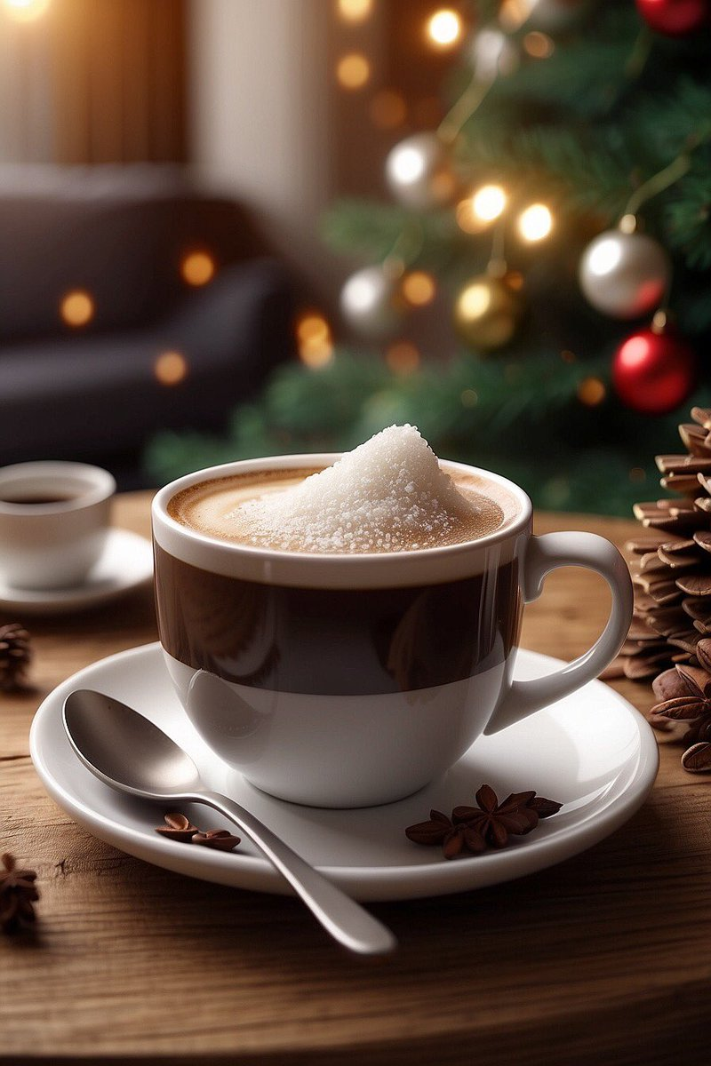
Vždy zvažujte kdo je publikum.
Pokud jsou například fanoušky jednoho stylu, nebo jednoho interpreta, tedy „znalci“, klidně udělejte specializovanou aktivitu.
Například hádání písniček od Karla Gotta (viz obrázek).
Nebo si připravte nápovědy (interpret, skupina, film kde píseň zazněla).
Pamatujte: Na závěr aktivity se klienti mají cítit dobře!
IT jako běžná součást nabídky seniorcare: https://agapeseniorpark.sk/blog/smartfon-notebook-ci-tablet-moderne-technologie-pre-seniorov-ako-prirodzena-sucast-dna/

Slide 23
Poznámka na závěr:
Cvičení bylo inspirováno edukativní aktivitou AI aktivistu Lukáše Eršila na Twitteru, kde zájemce obeznamuje s možnostmi AI tvorby v různých AI prostředích a zadává jako cvičení příklady zajímavých promptů.
Všechny použité obrázky byly zkopírovány od přispěvatelů na jeho „AI challenge“.
Citovaný twitterový účet najdete na https://twitter.com/lukasersil

